Slide 1
Виробнича практика у ЗДО №581
Виконавець: студентка групи ДОМ3-17-2Оз
Київ — 2018 рік

Slide 2
Завдання 1
1.1 Моніторинг впровадження ІКТ в освітній установі
Аналіз освітньої політики з питань впровадження ІКТ. Інтерв’ю з керівником навчального закладу та його заступниками.
1.2ІК-компетентності науково-педагогічних працівників, вчителів та вихователів закладу. Створення анкети. Проведення анкетування. Аналіз результатів анкетування.
1.3Аналіз ІТ інфраструктури навчального закладу (апаратне, програмне, інформаційне, навчально-наукове забезпечення)
Завдання 2 (Завдання на вибір)
Розробити блог консультацій
Сайт установи
Гугл- календар для співробітників, керівників
Гугл-групу для відображення основної діяльності установи
Електронний навчальний курс для підвищення ІК-компетентності співробітників установи
Завдання 3
Провести семінар (тренінг) для співробітників / вчителів / вихователів з використання ІКТ в освіті або виступ на вченій раді / педраді щодо можливостей онлайн навчання.

Slide 3
Завдання 4
Методичні рекомендації
Підготувати методичні рекомендації до
проектування інформаційного освітнього середовища установи,
модернізації ІТ інфраструктури.
формування ІК- компетентності співробітників, вчителів, вихователів установи

Slide 4
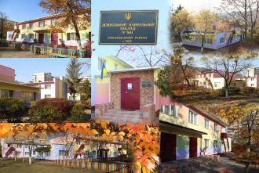
Моніторинг впровадження ІКТ в ЗДО

Slide 5
Матеріально-технічна база
….
https://www.mindmeister.com/1082533315

Slide 6
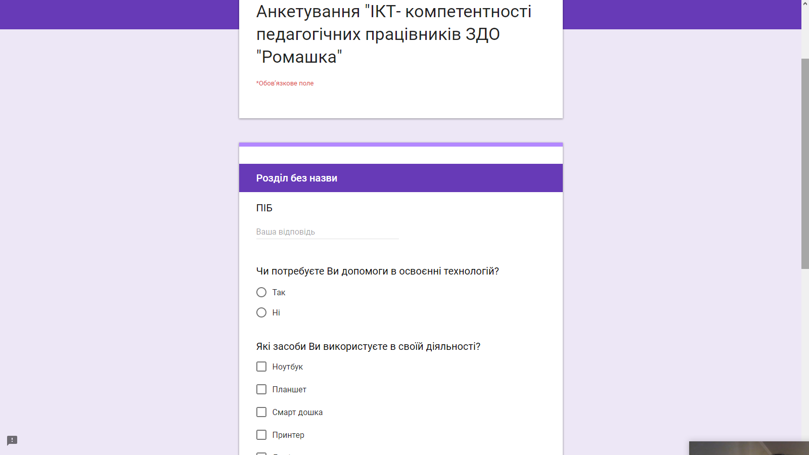
Google- опитувальник

Slide 7
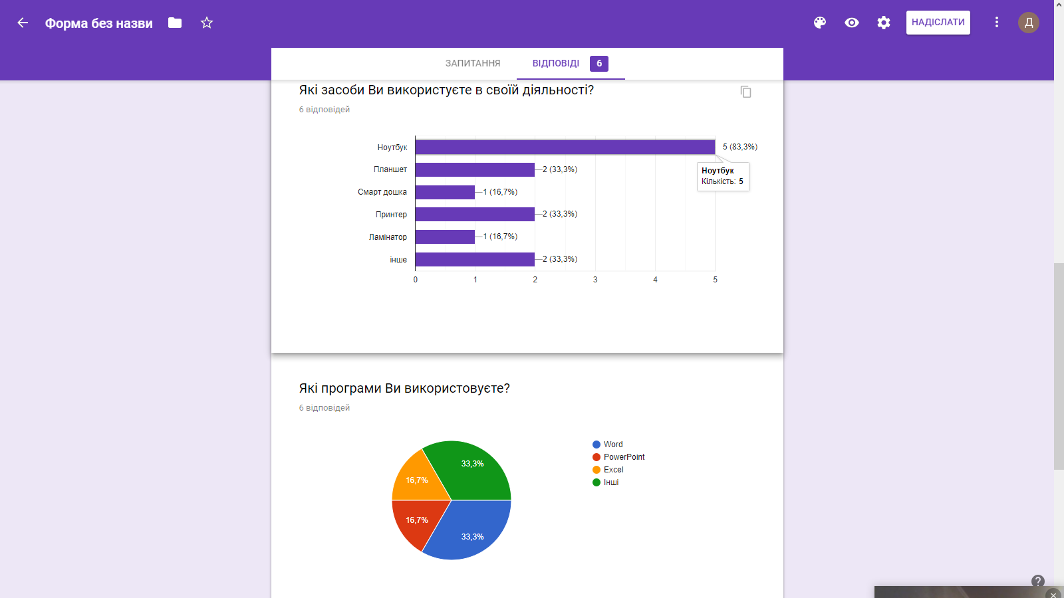
Результати анкетування

Slide 8
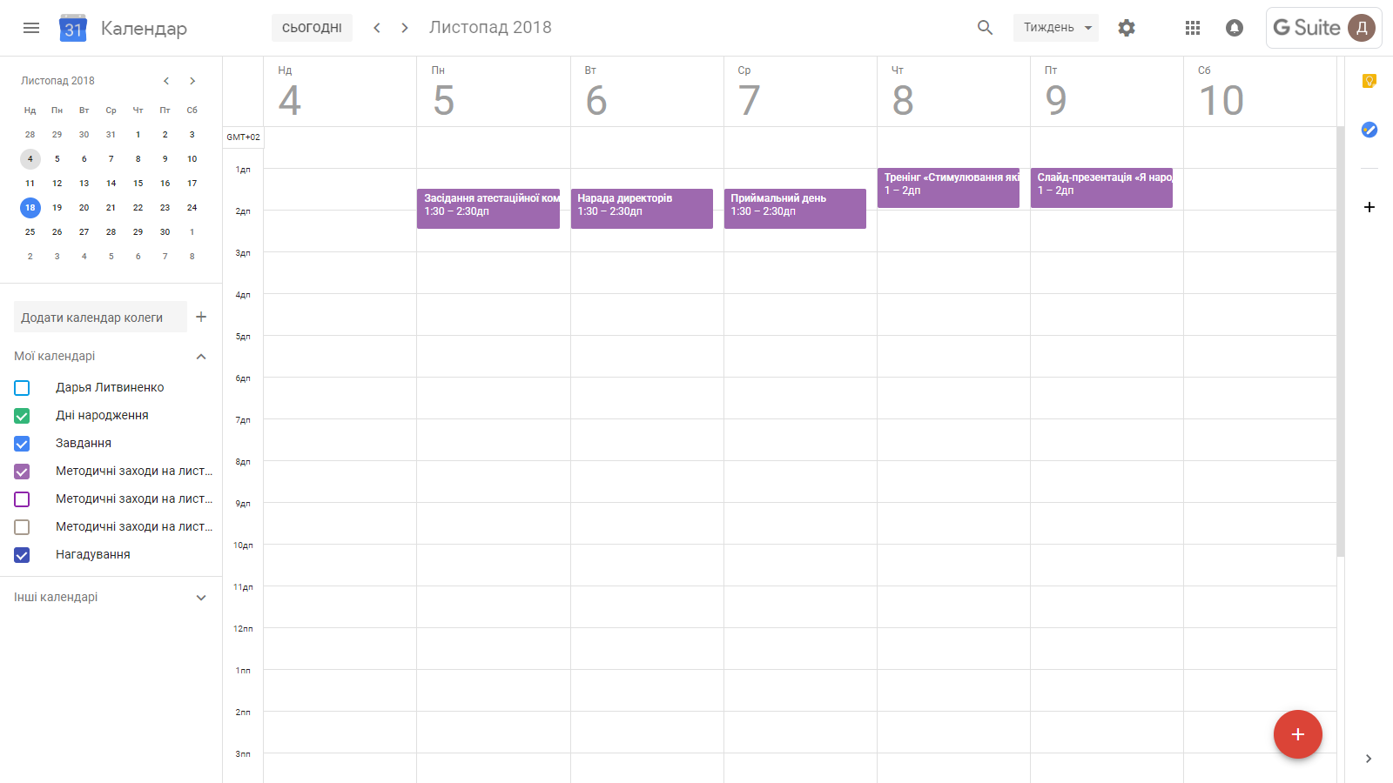
Створено google-календар

Slide 9
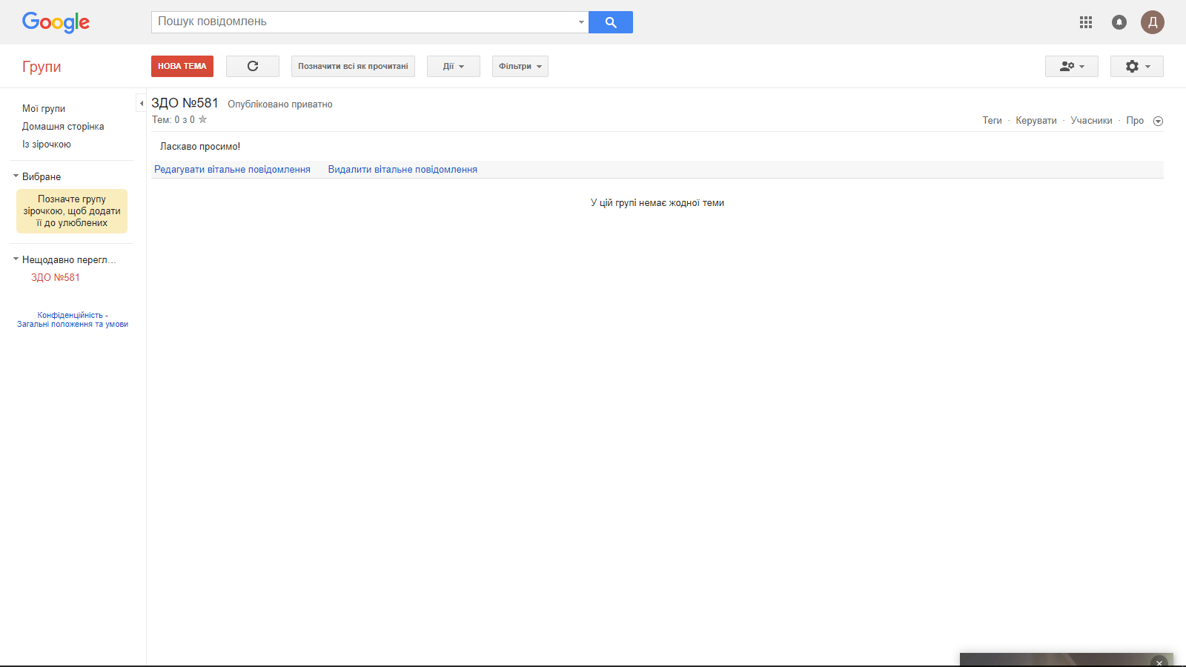
Google - група

Slide 10
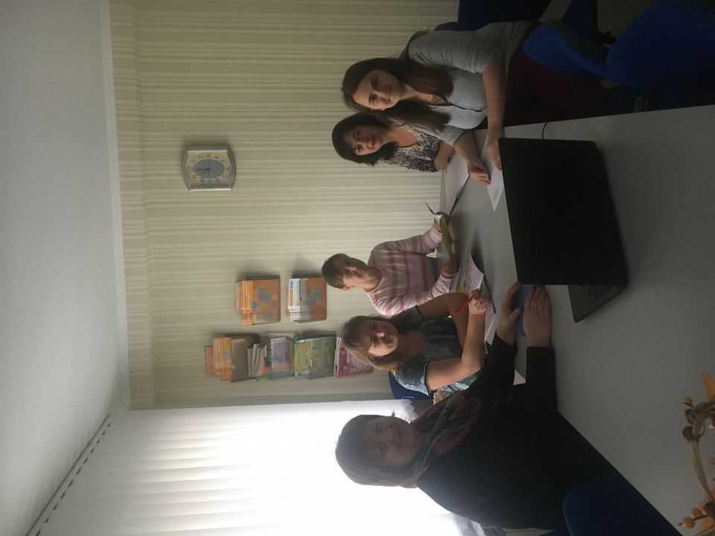
Семінар-практикум на тему: ІКТ-компетентність вихователів

Slide 11
Методичні рекомендації
1. Постійно оновлювати інформацію на сайті садочку.
2. Підвищувати ІК-компетентність працівників ЗДО.
3. Поращити інфраструктуру та програмне зебезпечення ЗДО.
4. Створити сторінку в соціальній мережі.
5. Педагогічним працівниам активну участь у семінарах, тренінгах, конференціях різного рівня щодо застосування ІКТ у навчальній практиці;
6. Створити електронні бази даних педагогічних кадрів.

Slide 12
Дякую за увагу!

